Slide 1




Nhiệt liệt chào mừng thầy cô và các em học sinh
ĐẾN VỚI TIẾT HỌC HÔM NAY
Giáo viên : Trần Thị Thanh Hiền
Lớp: 3/1

Slide 2


·
·
CHUYỀN BÓNG
THEO NHẠC

Slide 3


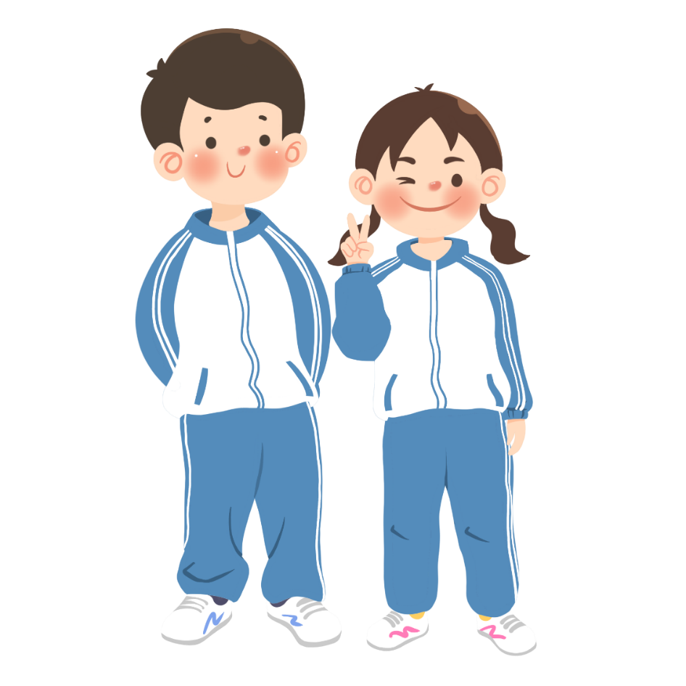
·
·
Đọc khổ thơ sau và trả lời câu hỏi:
Sáng nay em đi học
Bình minh nắng xôn xao
Trong lành làn gió mát
Mơn man đôi má đào.
Bạn nhỏ đi học trong khung cảnh như thế nào?

Slide 4
·
·
Đọc khổ thơ sau và trả lời câu hỏi:
Lật từng trang sách mới
Chao ôi là thơm tho
Này đây là nương lúa
Dập dờn những cánh cò.
Những trang sách bạn nhỏ được học có gì thú vị?

Slide 5
·
·
Em hãy đọc thuộc lòng 3 khổ thơ đầu của bài Đi học vui sao.

Slide 6


·
·
Chia sẻ
Em thích quan sát những gì trên đường đi học.

Slide 7
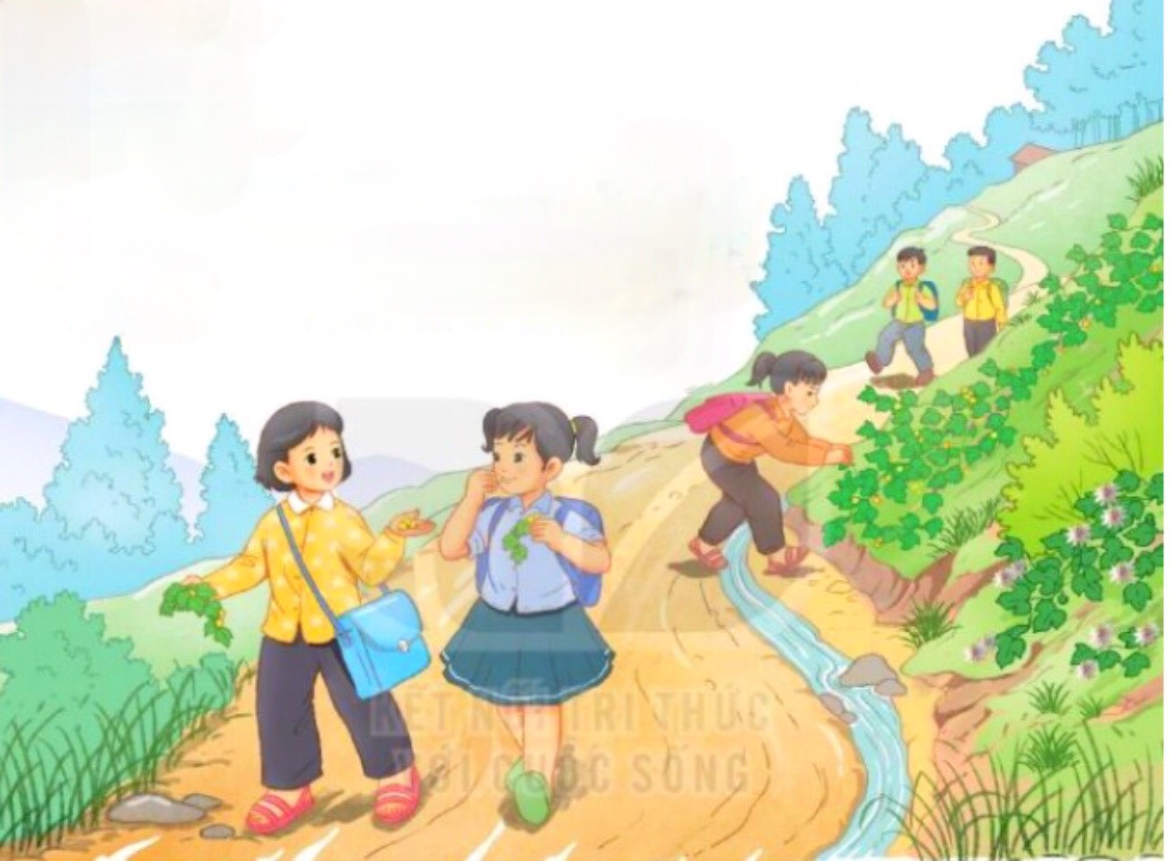

Slide 8




Thứ tư ngày 9 tháng 10 năm 2024
Tiếng Việt
Đọc: Con đường đến trường.

Slide 9


Lắng nghe đọc mẫu
TAY DÒ
TAI NGHE
MẮT DÕI

Slide 10





Con đường đến trường
Con đường đưa tôi đến trường nằm vắt vẻo lưng chừng đồi. Mặt đường mấp mô. Hai bên đường lúp xúp những bụi cây cỏ dại, cây lạc tiên. Cây lạc tiên ra quả quanh năm. Vì thế, con đường luôn phảng phất mùi lạc tiên chín. Bọn con gái lớp tôi hay tranh thủ hái vài quả để vừa đi vừa nhấm nháp.
Có đoạn, con đường như buông mình xuống chân đồi. Ngày nắng, tôi và lũ bạn thường thi xem ai chạy nhanh hơn. Gió vù vù bên tai. Đất dưới chân xốp nhẹ như bông, thỉnh thoảng một viên đá dăm hoặc một viên sỏi nhói nhẹ vào gan bàn chân.
Vào mùa mưa, con đường lầy lội và trơn trượt. Để khỏi ngã, tôi thường tháo phăng đôi dép nhựa và bước đi bằng cách bấm mười đầu ngón chân xuống mặt đường. Đôi khi chúng tôi phải đi cắt qua cánh rừng vầu, rừng nứa vì nhiều khúc đường ngập trong nước lũ.
Cô giáo tôi là người vùng xuôi. Bàn chân cô lẫn vào bàn chân học trò trên con đường đến trường. Ấy là do nhiều hôm mưa rét, cô thường đứng đợi chúng tôi ở những đoạn đường khó đi để đưa chúng tôi đến lớp. Vì thế, tôi chẳng nghỉ buổi học nào. . (Đỗ Đăng Dương)

Slide 11

Thứ tư ngày 9 tháng 10 năm 2024
Tiếng Việt
Đọc: Con đường đến trường.
vắt vẻo
vắt vẻo
Luyện đọc từ khó
phảng phất
phảng phất
nhấm nháp
nhấm nháp
trơn trượt
trơn trượt
rừng vầu
rừng vầu

Slide 12

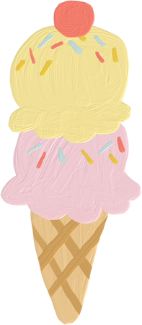

Chia đoạn
Con đường đến trường
Con đường đưa tôi đến trường nằm vắt vẻo lưng chừng đồi. Mặt đường mấp mô. Hai bên đường lúp xúp những bụi cây cỏ dại, cây lạc tiên. Cây lạc tiên ra quả quanh năm. Vì thế, con đường luôn phảng phất mùi lạc tiên chín. Bọn con gái lớp tôi hay tranh thủ hái vài quả để vừa đi vừa nhấm nháp.
Có đoạn, con đường như buông mình xuống chân đồi. Ngày nắng, tôi và lũ bạn thường thi xem ai chạy nhanh hơn. Gió vù vù bên tai. Đất dưới chân xốp nhẹ như bông, thỉnh thoảng một viên đá dăm hoặc một viên sỏi nhói nhẹ vào gan bàn chân.
Vào mùa mưa, con đường lầy lội và trơn trượt. Để khỏi ngã, tôi thường tháo phăng đôi dép nhựa và bước đi bằng cách bấm mười đầu ngón chân xuống mặt đường. Đôi khi chúng tôi phải đi cắt qua cánh rừng vầu, rừng nứa vì nhiều khúc đường ngập trong nước lũ.
Cô giáo tôi là người vùng xuôi. Bàn chân cô lẫn vào bàn chân học trò trên con đường đến trường. Ấy là do nhiều hôm mưa rét, cô thường đứng đợi chúng tôi ở những đoạn đường khó đi để đưa chúng tôi đến lớp. Vì thế, tôi chẳng nghỉ buổi học nào. (Đỗ Đăng Dương)
1
2
3
4

Slide 13
Thứ tư ngày 9 tháng 10 năm 2024
Tiếng Việt
Đọc: Con đường đến trường.
Luyện đọc câu dài
Để khỏi ngã, tôi thường tháo phăng đôi dép nhựa và bước đi bằng cách bấm mười đầu ngón chân xuống mặt đường.
/
/
/
//

Slide 14
Luyện đọc đoạn
Con đường đến trường
Con đường đưa tôi đến trường nằm vắt vẻo lưng chừng đồi. Mặt đường mấp mô. Hai bên đường lúp xúp những bụi cây cỏ dại, cây lạc tiên. Cây lạc tiên ra quả quanh năm. Vì thế, con đường luôn phảng phất mùi lạc tiên chín. Bọn con gái lớp tôi hay tranh thủ hái vài quả để vừa đi vừa nhấm nháp.
Có đoạn, con đường như buông mình xuống chân đồi. Ngày nắng, tôi và lũ bạn thường thi xem ai chạy nhanh hơn. Gió vù vù bên tai. Đất dưới chân xốp nhẹ như bông, thỉnh thoảng một viên đá dăm hoặc một viên sỏi nhói nhẹ vào gan bàn chân.
Vào mùa mưa, con đường lầy lội và trơn trượt. Để khỏi ngã, tôi thường tháo phăng đôi dép nhựa và bước đi bằng cách bấm mười đầu ngón chân xuống mặt đường. Đôi khi chúng tôi phải đi cắt qua cánh rừng vầu, rừng nứa vì nhiều khúc đường ngập trong nước lũ.
Cô giáo tôi là người vùng xuôi. Bàn chân cô lẫn vào bàn chân học trò trên con đường đến trường. Ấy là do nhiều hôm mưa rét, cô thường đứng đợi chúng tôi ở những đoạn đường khó đi để đưa chúng tôi đến lớp. Vì thế, tôi chẳng nghỉ buổi học nào. (Đỗ Đăng Dương)
1
2
3
4

Slide 15
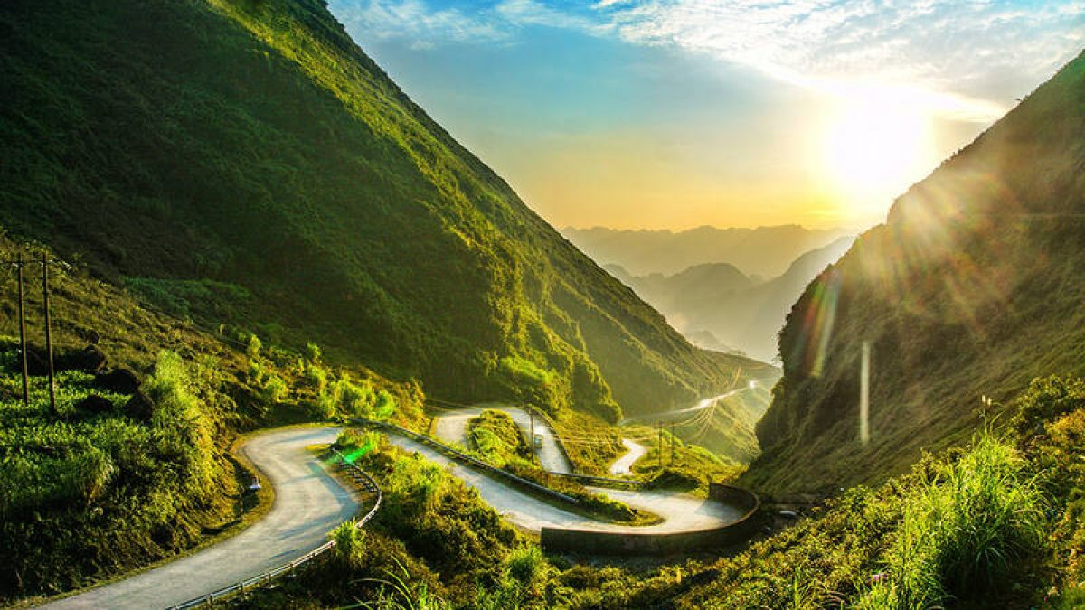
Vắt vẻo
là ở vị trí trên cao nhưng không có chỗ tựa vững chắc.

Slide 16
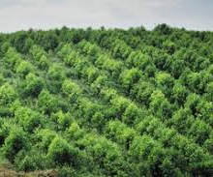
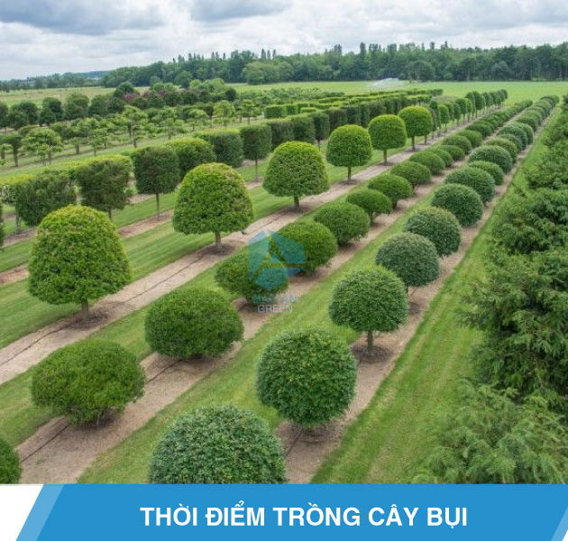
Lúp xúp: Ở liền nhau, thấp và sàn sàn như nhau.

Slide 17
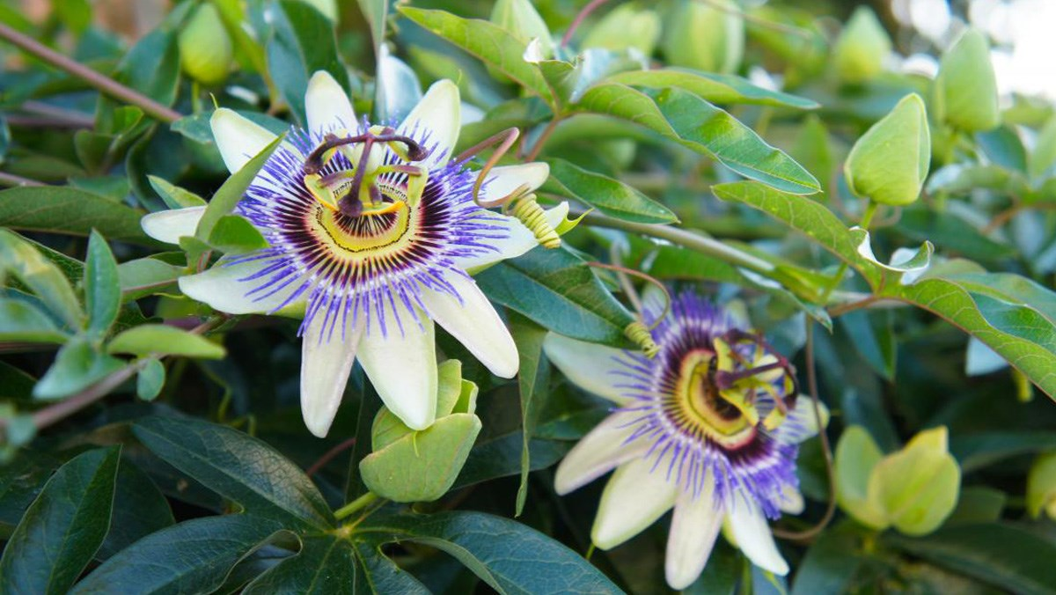
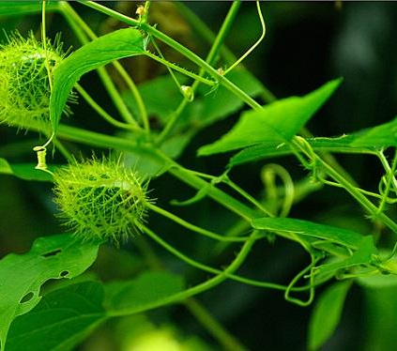
Cây lạc tiên : từ chỉ một loại cây dây leo, mọc hoang, lá hình tim, hoa mọc ở kẽ lá, quả mọng.

Slide 18
Luyện đọc đoạn
Con đường đến trường
Con đường đưa tôi đến trường nằm vắt vẻo lưng chừng đồi. Mặt đường mấp mô. Hai bên đường lúp xúp những bụi cây cỏ dại, cây lạc tiên. Cây lạc tiên ra quả quanh năm. Vì thế, con đường luôn phảng phất mùi lạc tiên chín. Bọn con gái lớp tôi hay tranh thủ hái vài quả để vừa đi vừa nhấm nháp.
Có đoạn, con đường như buông mình xuống chân đồi. Ngày nắng, tôi và lũ bạn thường thi xem ai chạy nhanh hơn. Gió vù vù bên tai. Đất dưới chân xốp nhẹ như bông, thỉnh thoảng một viên đá dăm hoặc một viên sỏi nhói nhẹ vào gan bàn chân.
Vào mùa mưa, con đường lầy lội và trơn trượt. Để khỏi ngã, tôi thường tháo phăng đôi dép nhựa và bước đi bằng cách bấm mười đầu ngón chân xuống mặt đường. Đôi khi chúng tôi phải đi cắt qua cánh rừng vầu, rừng nứa vì nhiều khúc đường ngập trong nước lũ.
Cô giáo tôi là người vùng xuôi. Bàn chân cô lẫn vào bàn chân học trò trên con đường đến trường. Ấy là do nhiều hôm mưa rét, cô thường đứng đợi chúng tôi ở những đoạn đường khó đi để đưa chúng tôi đến lớp. Vì thế, tôi chẳng nghỉ buổi học nào. (Đỗ Đăng Dương)
1
2
3
4

Slide 19
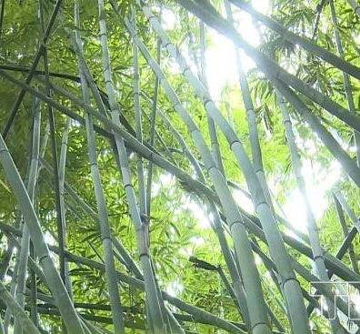
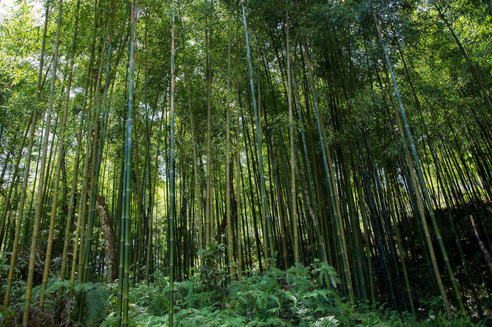
Vầu: cây cùng họ với tre, thân to, mình mỏng nhưng rắn, thường dùng làm nhà.

Slide 20
Luyện đọc theo nhóm
Con đường đến trường
Con đường đưa tôi đến trường nằm vắt vẻo lưng chừng đồi. Mặt đường mấp mô. Hai bên đường lúp xúp những bụi cây cỏ dại, cây lạc tiên. Cây lạc tiên ra quả quanh năm. Vì thế, con đường luôn phảng phất mùi lạc tiên chín. Bọn con gái lớp tôi hay tranh thủ hái vài quả để vừa đi vừa nhấm nháp.
Có đoạn, con đường như buông mình xuống chân đồi. Ngày nắng, tôi và lũ bạn thường thi xem ai chạy nhanh hơn. Gió vù vù bên tai. Đất dưới chân xốp nhẹ như bông, thỉnh thoảng một viên đá dăm hoặc một viên sỏi nhói nhẹ vào gan bàn chân.
Vào mùa mưa, con đường lầy lội và trơn trượt. Để khỏi ngã, tôi thường tháo phăng đôi dép nhựa và bước đi bằng cách bấm mười đầu ngón chân xuống mặt đường. Đôi khi chúng tôi phải đi cắt qua cánh rừng vầu, rừng nứa vì nhiều khúc đường ngập trong nước lũ.
Cô giáo tôi là người vùng xuôi. Bàn chân cô lẫn vào bàn chân học trò trên con đường đến trường. Ấy là do nhiều hôm mưa rét, cô thường đứng đợi chúng tôi ở những đoạn đường khó đi để đưa chúng tôi đến lớp. Vì thế, tôi chẳng nghỉ buổi học nào.
(Đỗ Đăng Dương)
1
2
3
4

Slide 21
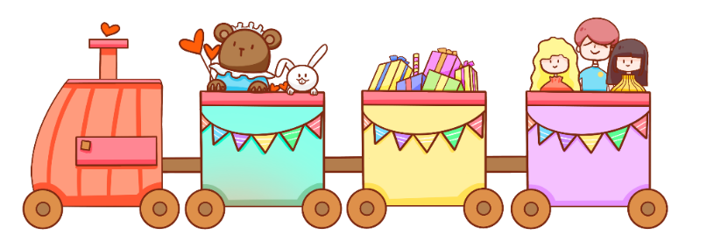
Thi đọc
Tiêu chí đánh giá
1
Đọc đúng
2
Đọc to, rõ
3
Ngắt nghỉ đúng chỗ

Slide 22
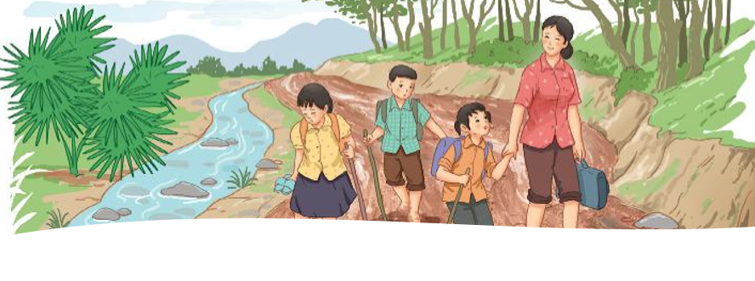

Vận dụng
1
2

Slide 23
Em hãy đọc một đoạn mà em thích nhất trong bài con đường đến trường.

Slide 24

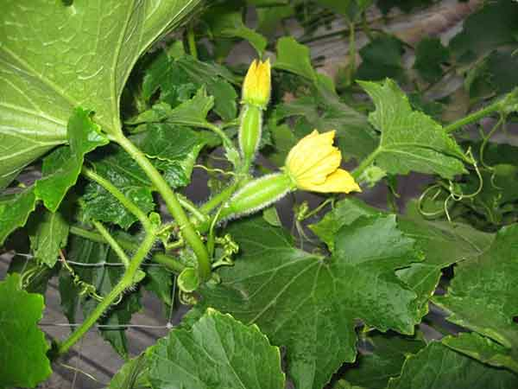

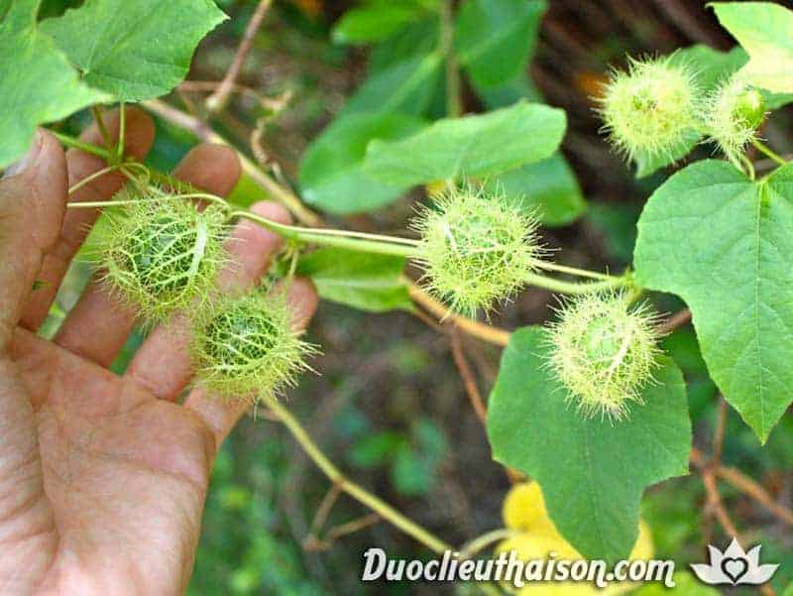
Hình ảnh nào sau đây là cây lạc tiên
1
2
3

Slide 25



